Slide 1
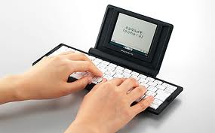
Текстовий редактор

Slide 2
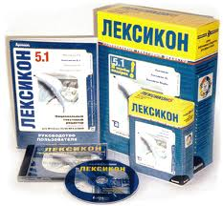
Текстовий редактор
Текстовий редактор – це програма призначена для створення, редагування та друку текстових документів.
Назви текстових редакторів:
Microsoft Word
Word Perfect
Open Writer
Лексикон

Slide 3
Функції текстового редактора
Уведення тексту;
Редагування тексту (внесення змін до тексту, виправлень та доповнень);
Форматування тексту (зміна зовнішнього вигляду тексту);
Відтворення тексту
(виведення тексту на
екран або на принтер).

Slide 4
Текстовий редактор Microsoft Word
Запуск текстового редактора Microsoft Word:
І спосіб:
Пуск/Все программы/Microsoft Office/Microsoft Office Word
ІІ спосіб:
На Робочому столі відкрити ярлик Microsoft
Word

Slide 5
Правила введення тексту
Слова розділяються клавішою Пробіл;
Знаки пунктуації приєднуються до слова перед ним і після нього ставиться пробіл (Приклад:
Діти радіють, що настала зима);
Не натискайте Enter, щоб перейти на новий рядок, адже Word це робить автоматично;
Якщо необхідно набрати наступний текст з абзацу, то потрібно натиснути клавішу Enter;
Щоб перейти на іншу мову необхідно натиснути комбінацію клавіш Shift+Ctrl.

